Slide 1
Формирование навыка использования различных языковых средств для связи смысловых частей речи - рассуждения

Slide 2
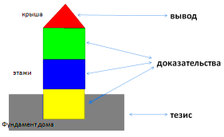
Формирование навыка использования различных языковых средств для связи смысловых частей речи - рассуждения
На каждом этапе используются «свои» языковые средства.
Каждая конструкция отрабатывается сначала изолированно, затем дифференцируется с изученными.
Также изолированно и последовательно отрабатываются языковые средства на этапах выдвижения тезиса, доказательств и выводов.

Slide 3

Формирование языковых средств на этапе обучения выдвижения тезиса
Предъявление образца с использованием картинного плана (я думаю, я считаю, мне кажется, на мой взгляд и т. д.);
Проговаривание тезисов детьми с опорой на наглядность;
Выдвижение тезиса без картинного плана.
Я думаю, это ...

Slide 4



Формирование языковых средств на этапе обучения навыку употребления доказательств:
Примеры языковых средств:
Потому что;
Во-первых, во-вторых и т.д.
Поскольку;
Так как и др.
3
1
2

Slide 5
Формирование языковых средств на этапе обучения навыку употребления выводов:
Языковые средства данного этапа:
Поэтому, следовательно, значит, таким образом, итак и т. д.
итак
следовательно
значит

Slide 6

Формирование навыка использования различных языковых средств для связи смысловых частей речи – рассуждения на примере загадки
1
2
3
1
2
3
Есть в реке
работники
Не столяры,
не плотники,
А выстроят
плотину -
Хоть пиши
картину.
Я думаю, это бобры.
Во-первых, бобры – речные жители. Во-вторых, они не являются столярами и плотниками. В-третьих, бобры строят плотины.
Значит, предположение верно. Это бобры.

